Slide 1
Жизненный цикл программных продуктов (ЖЦ ПП)

Slide 2
Основные понятия технологии проектирования ИС
Проектирование ИС всегда начинается с определения цели проекта.
Цель проекта – решение ряда взаимосвязанных задач.
Каждое ПО должно выполнять определенные функции, т.е. делать то, что задумано.
Хорошее ПО должно обладать определенным качеством.
Качество (quality) ПО − это совокупность его черт и характеристик, которые влияют на его способность удовлетворять заданные потребности пользователей.

Slide 3
Основные понятия технологии проектирования ИС
Весь жизненный путь продукта называют жизненным циклом (life cycle).
Методология проектирования ИС описывает процесс создания и сопровождения систем в виде их жизненного цикла (ЖЦ), представляя его как некоторую последовательность стадий и выполняемых на них процессов.
Для каждого этапа определяются:
состав и последовательность выполняемых работ,
получаемые результаты,
методы и средства, необходимые для выполнения работ,
роли и ответственность участников и т.д.
На каждом этапе ЖЦ создаются специфичные для него модели.
Модели формируются рабочими группами команды проекта.

Slide 4
Жизненный цикл программного обеспечения
Жизненный цикл (life cycle) можно представить как ряд событий, происходящих с системой в процессе ее создания и использования.
Под жизненным циклом ПО (software life cycle) понимают весь период его разработки и эксплуатации (использования), начиная от момента возникновения замысла ПО и кончая прекращением всех видов его использования.
Процесс создания ИС делится на этапы.

Slide 5
Жизненный цикл программного обеспечения
Обычно выделяют следующие этапы ЖЦ ПО:
формирование требований к системе (планирование),
проектирование,
реализация (кодирование,
тестирование,
ввод в действие,
эксплуатация и сопровождение.

Slide 6
Жизненный цикл программного обеспечения
Модели жизненного цикла:
Каскадная модель.
Поэтапная модель с промежуточным контролем.
Спиральная модель.

Slide 7
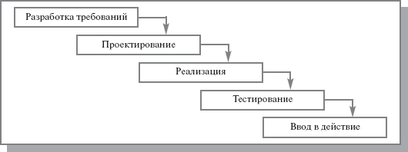
Жизненный цикл программного обеспечения ИС
Рис.1. Каскадная модель ЖЦ ИС

Slide 8
Жизненный цикл программного обеспечения ИС
Положительные стороны каскадного подхода:
на каждом этапе формируется законченный набор проектной документации, отвечающий критериям полноты и согласованности;
выполняемые в логической последовательности этапы работ позволяют планировать сроки завершения всех работ и соответствующие затраты.
Недостаток каскадного подхода:
реальный процесс создания системы никогда полностью не укладывается в такую жесткую схему.
В результате реальный процесс создания ИС оказывается соответствующим поэтапной модели с промежуточным контролем.

Slide 9
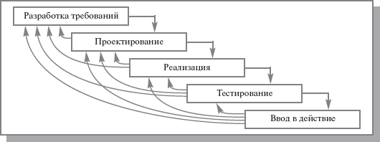
Жизненный цикл программного обеспечения ИС
Рис. 2. Поэтапная модель с промежуточным контролем

Slide 10
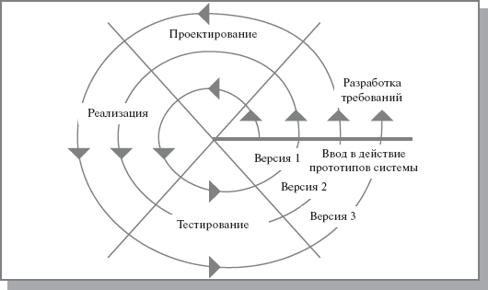
Жизненный цикл программного обеспечения ИС
Рис.3. Спиральная модель ЖЦ ИС

Slide 11
Жизненный цикл программного обеспечения ИС
Положительные стороны спиральной модели ЖЦ :
Каждый виток спирали соответствует созданию работоспособного фрагмента или версии системы.
позволяет уточнить требования, цели и характеристики проекта, определить качество разработки, спланировать работы следующего витка спирали.
углубляются и последовательно конкретизируются детали проекта и в результате выбирается обоснованный вариант.
Недостаток спиральной модели:
проблема в определении момента перехода на следующий этап.

Slide 12
Стандарты организации ЖЦ ПП

Slide 13
Стандарты регламентируют ЖЦ ПО, а в некоторых случаях и процессы его разработки.
Среди наиболее известных стандартов:
ГОСТ xxxxx-yy
ISO/IEC xxxxx:yyyy
Custom Development Method (методика Oracle)
Rational Unified Process (RUP)
Microsoft Solution Framework (MSF)
Extreme Programming (XP).

Slide 14
Базовые стандарты в области жизненного цикла ПО
Международный стандарт ISO/IEC 12207 (Системная и программная инженерия – Процессы жизненного цикла ПС)
Базовый стандарт Беларуси СТБ ИСО/МЭК 12207-2003 (Информационная технология – Процессы жизненного цикла ПС)
Базовый стандарт России ГОСТ Р ИСО/МЭК 12207–99

Slide 15
основные термины
Аттестация (validation):
подтверждение экспертизой и представлением объективных доказательств того, что конкретные требования к конкретным объектам полностью реализованы.
В процессе проектирования и разработки аттестация связана с экспертизой продукта в целях определения его соответствия потребностям (требованиям) пользователя.
Аудит (audit):
проверка, выполняемая компетентным органом (лицом) с целью обеспечения независимой оценки степени соответствия программных продуктов или процессов установленным требованиям.

Slide 16
основные термины
Базовая линия (baseline):
официально принятая версия элемента конфигурации, независимая от среды, формально обозначенная и зафиксированная в конкретный момент времени жизненного цикла элемента конфигурации.
Верификация (verification):
подтверждение экспертизой и представлением объективных доказательств того, что конкретные требования полностью реализованы.
В процессе проектирования и разработки верификация связана с экспертизой результатов данной работы для определения их соответствия установленным к данной работе требованиям.

Slide 17
основные термины
Квалификационное испытание (qualification testing):
испытание (тестирование), проводимое разработчиком, при необходимости санкционированное заказчиком, для демонстрации того, что программный продукт удовлетворяет установленным требованиям и готов к использованию в заданных условиях эксплуатации.
Квалификационное требование (qualification requirement):
набор критериев или условий, которые должны быть удовлетворены для того, чтобы квалифицировать программный продукт на соответствие установленным требованиям и готовность к использованию в заданных условиях эксплуатации.

Slide 18
основные термины
Контекст использования (context of use):
пользователи, задания, среда (аппаратное обеспечение, программное обеспечение и материалы), а также физические и социальные среды, в которых используется данное программное средство.
Обеспечение качества (quality assurance):
все запланированные и систематически выполняемые в рамках системы качества работы; при необходимости объективные доказательства, обеспечивающие уверенность в том, что объект будет полностью соответствовать установленным требованиям качества.

Slide 19
основные термины
СИСТЕМА УПРАВЛЕНИЯ КАЧЕСТВОМ (система менеджмента качества, система качества, quality management system, quality system):
часть общей системы управления, включающая организационную структуру, планирование, ответственность, методы, процедуры, процессы, ресурсы, необходимые для обеспечения качества продукции и (или) услуг.
Как правило, система управления качеством является частью системы управления предприятием или организацией.

Slide 20
основные термины
Тестируемость (testability):
степень, до которой могут быть запланированы объективность и реализуемость тестирования, проверяющего соответствие требованию.
Тестовое покрытие (test coverage):
степень, до которой с помощью контрольных примеров проверяют требования к системе или программному продукту.
Техническое задание (statement of work):
документ, используемый заказчиком в качестве средства для описания и определения задач, выполняемых при реализации договора.

Slide 21
Стандарт СТБ ИСО/МЭК 12207-2003 определяет жизненный цикл
В соответствии со стандартом ЖЦ ПС и систем имеет трехуровневую иерархическую структуру:
основу составляют процессы,
которые разделены на работы,
которые разделены на задачи.
Процессы делятся на три группы:
основные;
вспомогательные;
организационные.

Slide 22
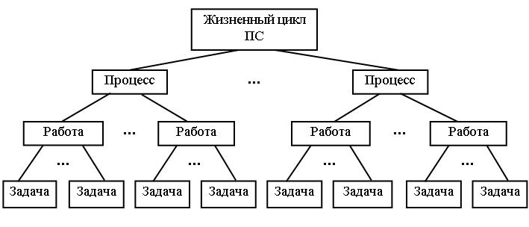
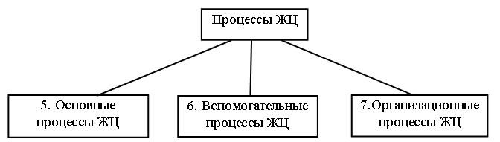
Графическое представление стандартов ЖЦ ПС

Slide 23
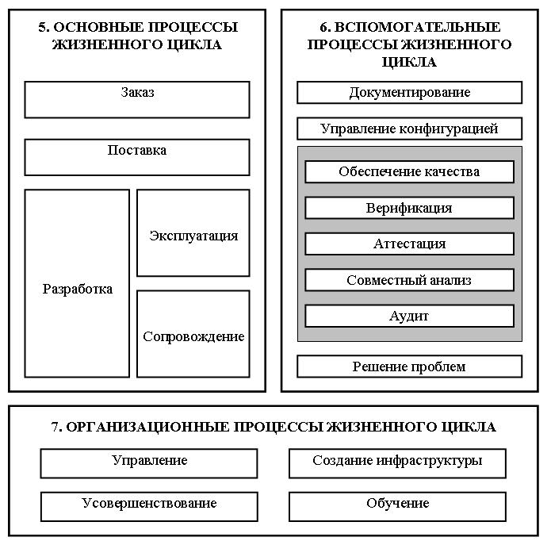
Процессы ЖЦ ПС
1
2
3

Slide 24
Процессы ЖЦ ПП
Основные процессы жизненного цикла – это процессы, которые реализуются под управлением основных сторон, участвующих в ЖЦ ПС.
Основными сторонами являются заказчик, поставщик, разработчик, оператор и персонал сопровождения программных продуктов.

Slide 25
Процессы ЖЦ ПП
Вспомогательные процессы жизненного цикла – это процессы, являющиеся целенаправленными составными частями других процессов.
Их основное назначение – обеспечить успешную реализацию и качество выполнения программного проекта.
Вспомогательный процесс инициируется и используется другим процессом.

Slide 26
Организационные процессы жизненного цикла – это процессы, предназначенные для создания в некоторой организации и совершенствования организационных структур, охватывающих процессы ЖЦ и соответствующий персонал.
Обычно организационные процессы являются типовыми.

Slide 27
Основные процессы ЖЦ ПП

Slide 28
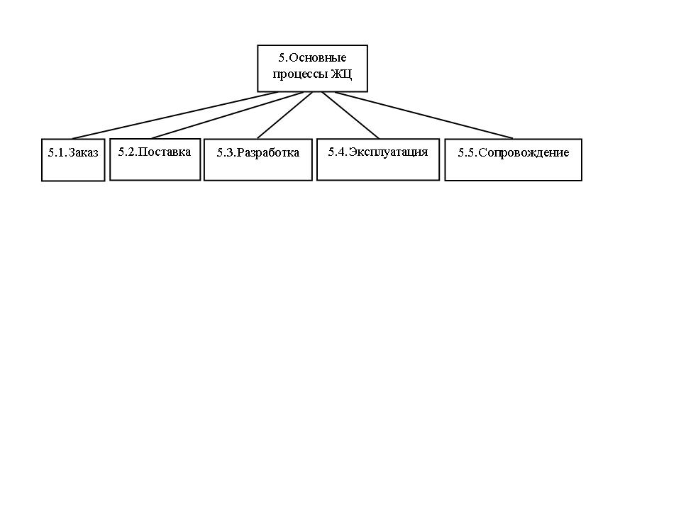
ОСНОВНЫЕ ПРОЦЕССЫ жизненного цикла программных средств и систем

Slide 29
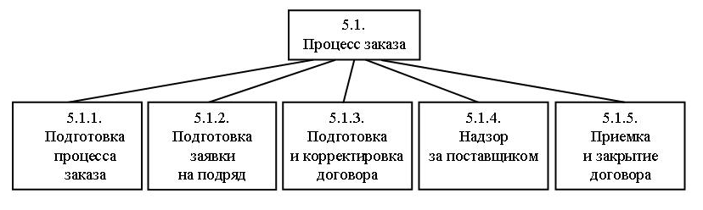
Структура процесса заказа
Процесс заказа определяет работы и задачи заказчика.
Процесс заказа состоит из определения потребностей заказчика в системе, программном продукте или программной услуге, подготовки и выпуска заявки на подряд, выбора поставщика и управления процессом заказа до завершения приемки системы, программного продукта или программной услуги.

Slide 30
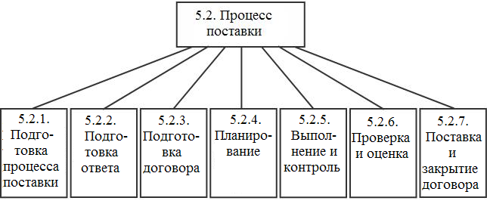
Структура процесса поставки
Процесс поставки определяет работы и задачи поставщика.
Процесс поставки начинается с решения о подготовке предложения в ответ на заявку на подряд, присланную заказчиком, или с подписания договора с заказчиком на поставку системы, ПП или программной услуги.
Затем определяются процедуры и ресурсы, необходимые для управления и обеспечения проекта, включая разработку проектных планов и их выполнение.

Slide 31
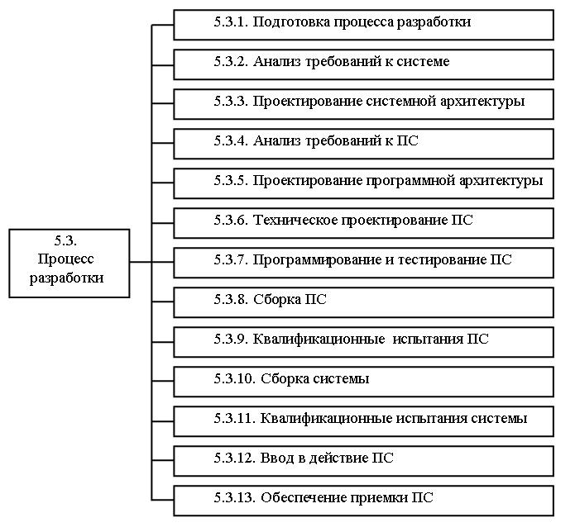
Структура процесса разработки

Slide 32
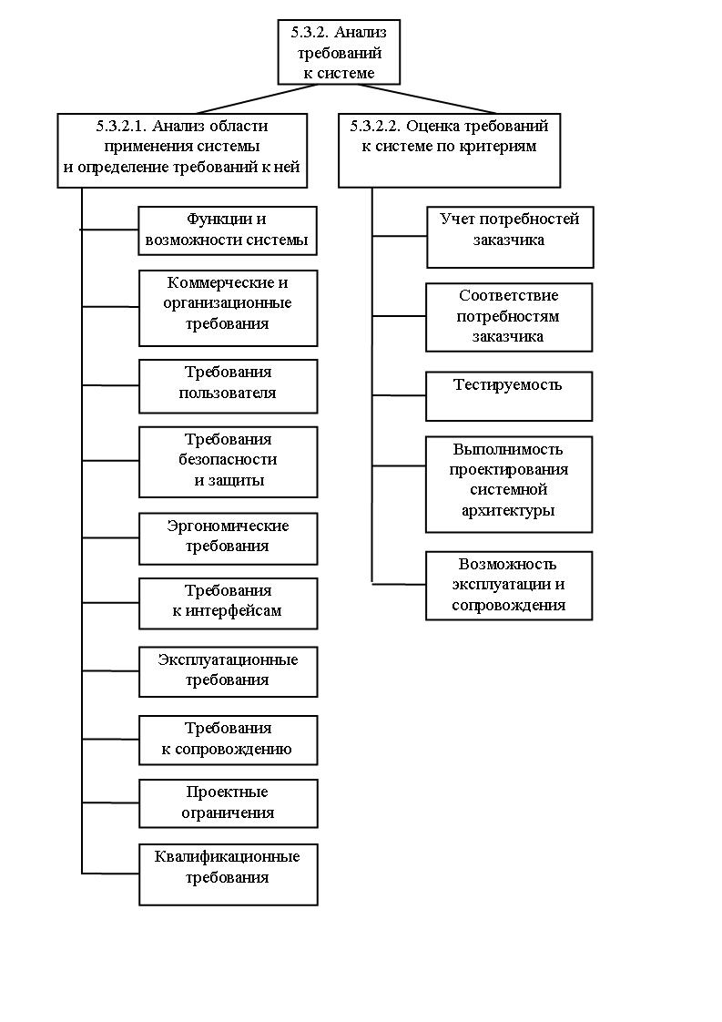
5.3.2

Slide 33
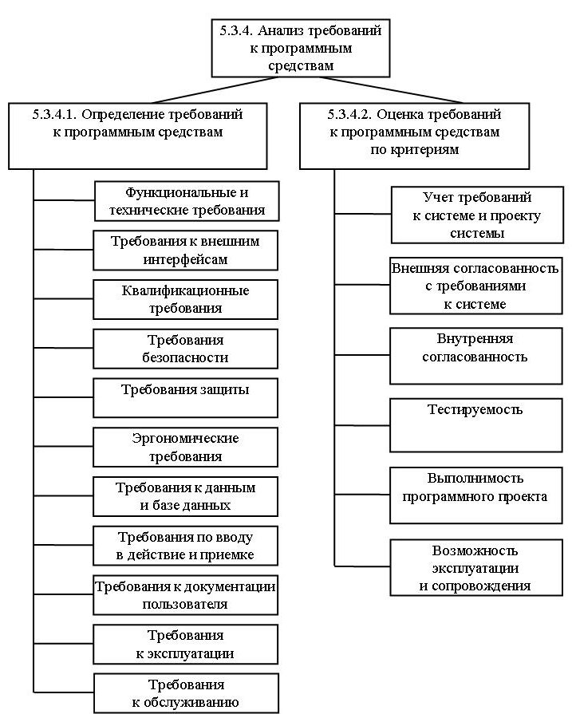
5.3.4

Slide 34
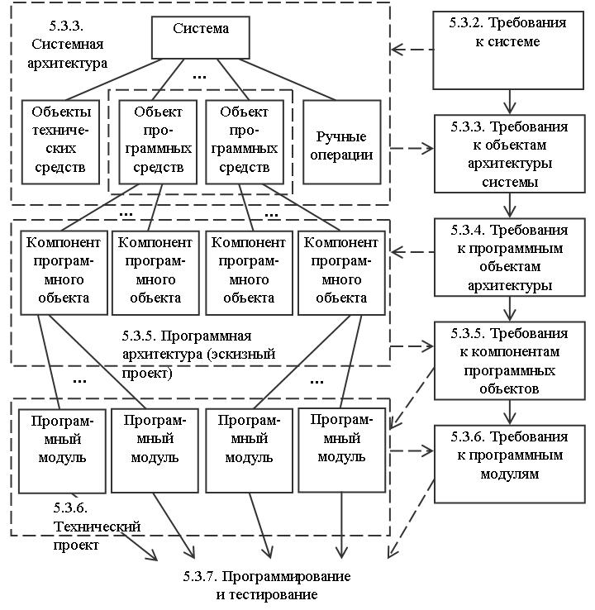

Slide 35
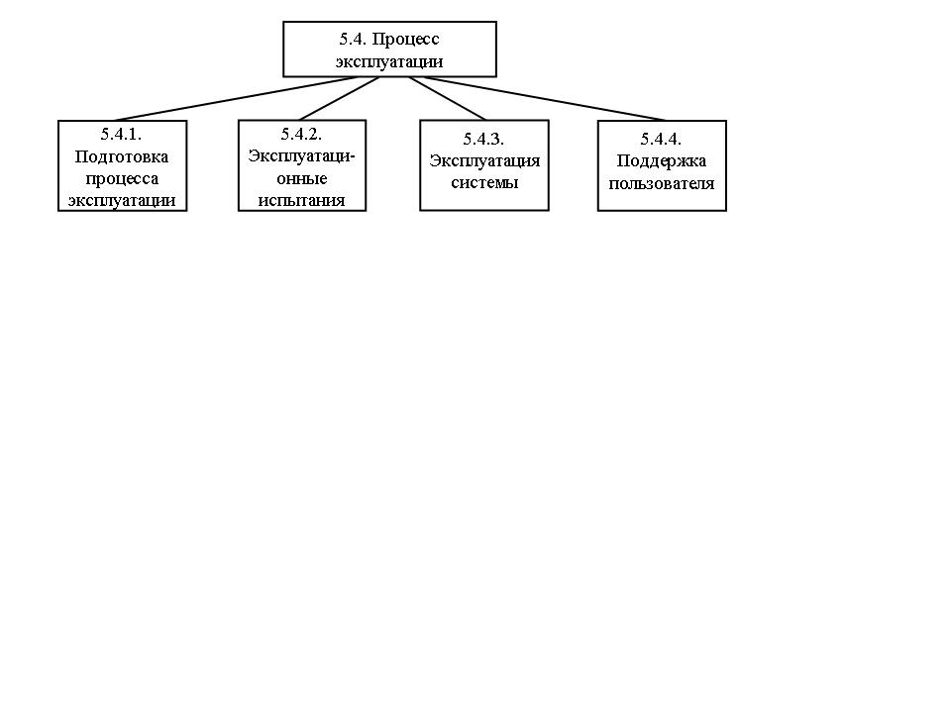
Структура процесса эксплуатации
Процесс эксплуатации определяет работы и задачи оператора.
Данный процесс включает эксплуатацию программного продукта и поддержку пользователей в процессе эксплуатации.

Slide 36
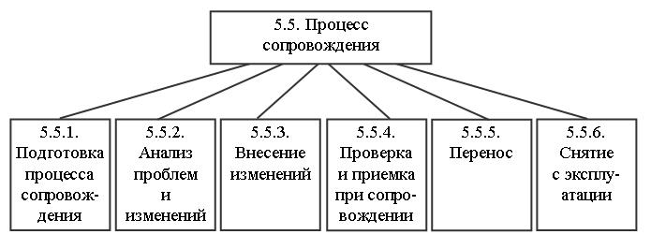
Структура процесса сопровождения
Процесс сопровождения определяет работы и задачи персонала сопровождения и реализуется при модификациях программного продукта.
Цель процесса – изменение существующего ПП при сохранении его целостности. Процесс охватывает вопросы переносимости и снятия ПП с эксплуатации.

Slide 37
Вспомогательные процессы ЖЦ ПП

Slide 38
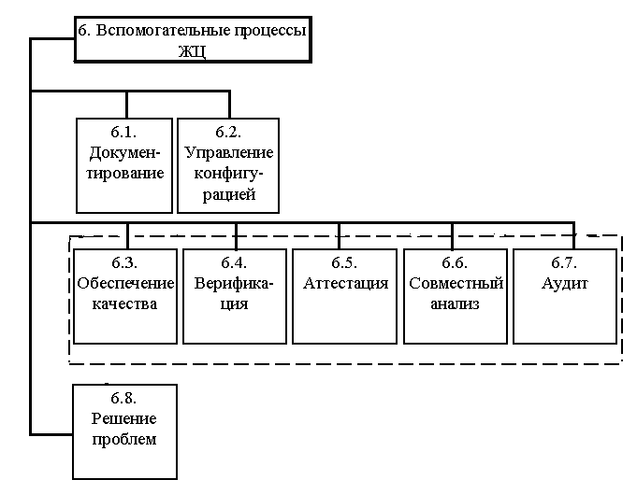
ВСПОМОГАТЕЛЬНЫЕ ПРОЦЕССЫ жизненного цикла программных средств и систем

Slide 39
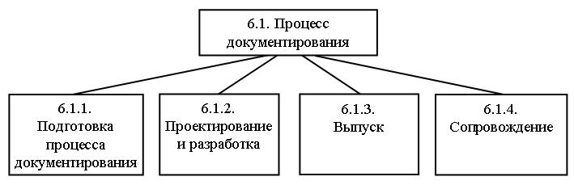
Структура процесса документирования
Процесс документирования является процессом формализованного описания информации, созданной в процессе или работе ЖЦ.
Включает планирование, проектирование, разработку, выпуск, редактирование, распространение и сопровождение документов по ПП.

Slide 40
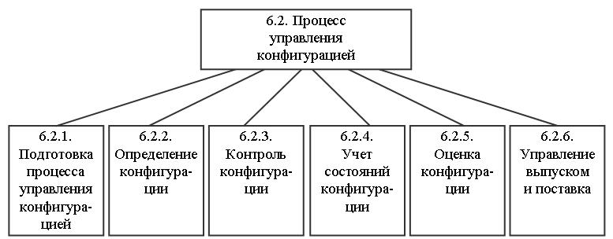
Структура процесса управления конфигурацией
Процесс управления конфигурацией является процессом применения административных и технических процедур на всем протяжении ЖЦ ПП для определения состояния (базовой линии) программных объектов в системе, управления их изменениями и выпуском.

Slide 41
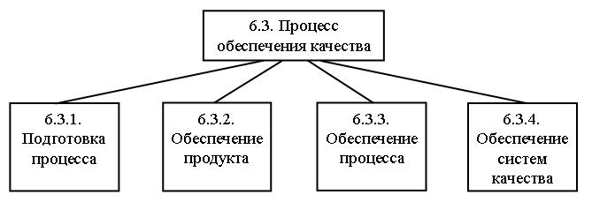
Структура процесса обеспечения качества
Процесс обеспечения качества является процессом обеспечения гарантий того, что ПП и процессы в ЖЦ проекта соответствуют требованиям и планам.
Данный процесс должен быть независимым от субъектов, участвующих в проекте, что позволяет достичь объективности процесса. При обеспечении качества могут использоваться результаты процессов верификации, аттестации, совместного анализа, аудита и решения проблем.

Slide 42
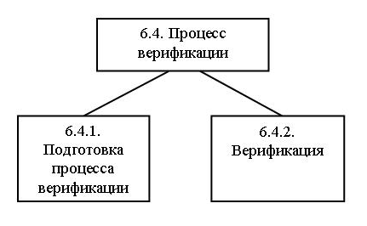
Структура процесса верификации
Процесс верификации является процессом определения того, что программные продукты функционируют в полном соответствии с требованиями и условиями, реализованными в предшествующих работах.

Slide 43
Критерии верификации
Договора
возможности поставщика
непротиворечивость
наличие процедур создания/ внесения изменений/ взаимодействия.
Процесса
пригодность и применимость
соответствие и своевременность
готовность персонала.
Требования
правильность, непротиворечивость, выполнимость и тестируемость.
Результаты тестирования
правильность, соответствие требованиям и ограничениям
возможность дальнейшего использования.
Исходные коды
трассируемость и тестируемость
завершенность, правильность и соответствие ограничениям
реализация и возможность дальнейшего использования.
Документация
соответствие, полнота и непротиворечивость
своевременность и соблюдение установленных процедур.

Slide 44
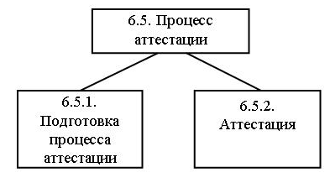
Структура процесса аттестации
Процесс аттестации является процессом определения полноты соответствия установленных требований, созданной системы или программного продукта их функциональному назначению.

Slide 45
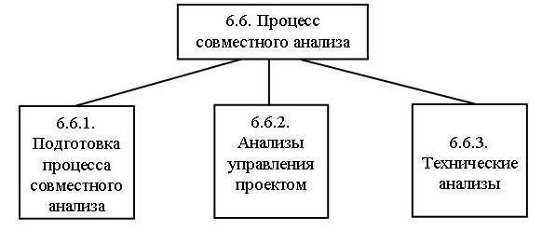
Структура процесса совместного анализа
Процесс совместного анализа является процессом оценки состояний и результатов работ по проекту.
Совместные анализы проводятся в течение всего договора и применяются как на уровне управления проектом, так и на уровне его технической реализации.
Процесс может выполняться двумя любыми сторонами, участвующими в договоре, когда одна сторона (анализирующая) проверяет другую (анализируемую).

Slide 46
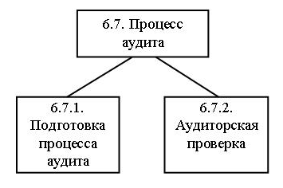
Структура процесса аудита
Процесс аудита является процессом определения соответствия требованиям, планам и условиям договора.
Процесс может выполняться двумя сторонами, участвующими в договоре, когда одна сторона (ревизующая) проверяет другую сторону (ревизуемую).

Slide 47
Критерии проведения аудиторской проверки
соответствие ПП проектной документации;
пригодность подготовки приемки и требований к тестированию, установленных в документации, для приемки ПП;
соответствие тестовых данных установленным техническим требованиям;
успешность тестирования ПП;
правильность отчетов об испытаниях (тестировании), устранение расхождений между фактическими и ожидаемыми результатами;
соответствие документации установленным стандартам;
выполнение работ в соответствии с утвержденными требованиями, планами и договором;
соответствие стоимости и графика проведения работ утвержденным планам.

Slide 48
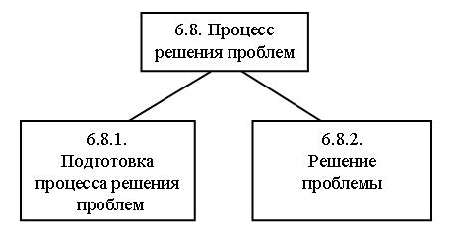
Структура процесса решения проблем
Процесс решения проблем является процессом анализа и решения проблем (включая обнаруженные несоответствия), которые обнаружены в ходе выполнения разработки, эксплуатации, сопровождения или других процессов.

Slide 49
Организационные процессы ЖЦ ПП

Slide 50
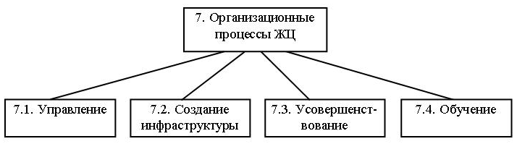
ОРГАНИЗАЦИОННЫЕ ПРОЦЕССЫ жизненного цикла программных средств и систем

Slide 51
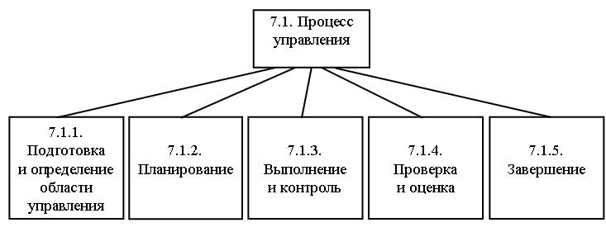
Структура процесса управления
Процесс управления состоит из общих работ и задач, которые могут быть использованы любой стороной, управляющей соответствующим процессом.
За управление продуктом, проектом, работами и задачами основных и вспомогательных процессов отвечает администратор.

Slide 52
Вопросы плана для выполнения процессов
установка графиков выполнения задач;
оценка необходимых трудозатрат;
определение ресурсов;
распределение задач по исполнителям;
определение обязанностей исполнителей;
определение критических ситуаций, связанных с задачами или самим процессом;
установка используемых в процессе критериев управления качеством;
определение затрат, связанных с реализацией процесса;
обеспечение условий и определение инфраструктуры выполнения процесса.

Slide 53
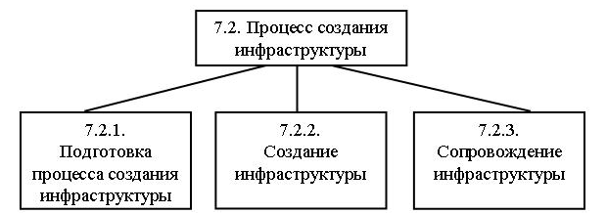
Структура процесса создания инфраструктуры
Процесс создания инфраструктуры является процессом установления и сопровождения инфраструктуры, необходимой для любого другого процесса.
Инфраструктура содержит технические и программные средства, инструментальные средства, методики, стандарты и условия для разработки, эксплуатации или сопровождения.

Slide 54
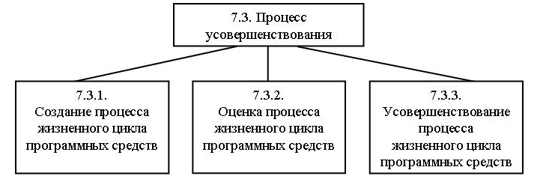
Структура процесса усовершенствования
Процесс усовершенствования является процессом установления, оценки, измерения, контроля и улучшения любого процесса ЖЦ ПП.

Slide 55
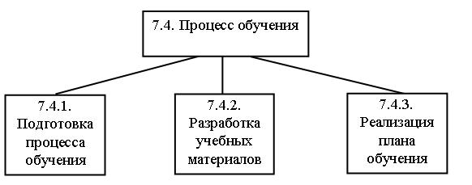
Структура процесса обучения
Процесс обучения является процессом обеспечения первоначального и продолженного обучения персонала работам по заказу, поставке, разработке, эксплуатации или сопровождению программного проекта.

Slide 56
Применение стандартов ЖЦ ПП

Slide 57
АДАПТАЦИЯ ТРЕБОВАНИЙ стандарта СТБ ИСО/МЭК 12207-2003 к условиям проекта
Стандарт СТБ ИСО/МЭК 12207-2003 определяет общий случай разработки типового проекта.
В данном стандарте регламентируется общее число процессов ЖЦ (равное 17), общее число работ (равное 74), общее число задач (равное 232).

Slide 58
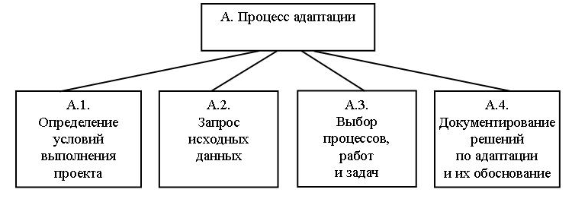
Приложении А СТБ ИСО/МЭК 12207-2003
Процесс адаптации является процессом применения положений данного стандарта к условиям реализации конкретного программного проекта.
Этот процесс следует относить к дополнительным процессам жизненного цикла

Slide 59
Характеристики условий выполнения проекта
модель ЖЦ;
влияние ЖЦ существующей системы;
требования к системе и программным средствам;
организационные подходы, процедуры и цели;
размер, сложность, критичность и типы системы (ПП или программной услуги);
методы разработки;
количество задействованного персонала и участвующих в проекте сторон;
методы и политика заказа.

Slide 60
Приложении Б СТБ ИСО/МЭК 12207-2003
Рекомендуется выполнять два уровня адаптации стандарта:
первый уровень – адаптация к конкретной области деятельности – медицинской, авиационной, военной и т.п.;
второй уровень – адаптация к каждому конкретному проекту или договору.

Slide 61
Приложении Б СТБ ИСО/МЭК 12207-2003
Рекомендуется выполнять адаптацию оценок ПП и работ, проводимых в течение ЖЦ, по пяти категориям:
1) оценки внутри основных процессов;
2) верификация и аттестация;
3) совместные анализы и аудиторские проверки;
4) обеспечение;
5) усовершенствование.

Slide 62
Основные характеристики проекта
организационные подходы;
политика заказа;
концепция поддержки;
модель жизненного цикла;
вовлеченные стороны;
работы жизненного цикла системы;
характеристики системного уровня;
характеристики программного уровня;
другие характеристики…

Slide 63
Состав команды разработчиков

Slide 64
Команда разработчиков ПП (development team)
Руководитель проекта (project manager) отвечает за качество программного продукта, планирование работ и составление бюджета разработки.
Проектировщики.
Разработчики.

Slide 65
Проектировщики ПП (designers)
Разработчик архитектуры (architect).
Специалист по анализу предметной области.
Специалист по анализу человеческого фактора.
Программист пользовательского интерфейса.

Slide 66
Разработчики ПП (developers)
Ведущие программисты (lead programmers).
Менеджер по маркетингу (product manager или product marketing manager).
Группа технической поддержки (technical support).
Технические писатели (technical writers).
Тестировщики (testers или QA).

Slide 67
Современные программные продукты создаются большой командой разработчиков, в которой у каждого сотрудника своя роль.
В разработке специфических проектов принимают участие и другие специалисты.
Например, по компьютерной графике, надежности, защите, аппаратному обеспечению, а также юристы, бухгалтера и т.д.

Slide 68
Инструментальные средства автоматизации жизненного цикла

Slide 69
КАЧЕСТВО программных продуктов

Slide 70
Основные понятия
Проектирование ПП всегда начинается с определения цели проекта.
Цель проекта – решение ряда взаимосвязанных задач.
Каждое ПО должно выполнять определенные функции, т.е. делать то, что задумано.
Хорошее ПО должно обладать определенным качеством.

Slide 71
Основные понятия
Если ПС разрабатывается на основе спецификации с описанием требований и видения продукта,
ТО качеством будем называть точное соответствие спецификациям.
Спецификация (specificatio, от лат. species — вид, разновидность и facio — делаю):
определение и перечень специфических особенностей, уточнённая классификация чего-либо;
один из основных документов системы технической документации.

Slide 72
Основные понятия
В большинстве случаев (при отсутствии спецификации) критерием качества служит то, насколько пользователи удовлетворены ПП и сопутствующими услугами.
Качество (quality) ПО − это совокупность его черт и характеристик, которые влияют на его способность удовлетворять заданные потребности пользователей.

Slide 73
Стандартизация качества программного обеспечения в Республике Беларусь
стандарт СССР ГОСТ 28806–90. Качество программных средств. Термины и определения;
межгосударственный стандарт стран СНГ ГОСТ 28195–99. Оценка качества программных средств. Общие положения;
национальный стандарт Беларуси СТБ ИСО/МЭК 9126–2003. Информационные технологии. Оценка программной продукции. Характеристики качества и руководства по их применению.

Slide 74
ОСНОВНЫЕ ОПРЕДЕЛЕНИЯ
Терминология по стандартам:
ГОСТ 28806–90,
СТБ ИСО/МЭК 9126–2003,
ISO/IEC 9126–1–4:2001–2004,
ISO/IEC 14598–1:1999

Slide 75
Основные определения
Атрибут (attribute):
измеримое физическое или абстрактное свойство продукта.
Измерение (measurement):
использование метрики для присвоения атрибуту продукта значения (числа или категории) из шкалы.
Индикатор (indicator): мера, которая может использоваться для оценки или прогнозирования другой меры.
Мера (measure):
число или категория, присваиваемая атрибуту продукта путем измерения.

Slide 76
Основные определения
Мера косвенная (indirect measure): мера атрибута, которая получена из мер одного или большего числа других атрибутов.
Мера прямая (direct measure): мера атрибута, которая не зависит от меры любого другого атрибута.
Метрика (metric): определенный метод и шкала измерения.
Метрики могут быть внутренними, внешними или метриками качества в использовании; прямыми или косвенными.

Slide 77
Основные определения
Внешнее качество (external quality): степень, в которой продукт удовлетворяет установленные и подразумеваемые потребности при использовании в заданных условиях.
Внешняя мера (external measure): косвенная мера продукта, полученная из мер поведения системы, частью которой он является.
Внутреннее качество (internal quality): полный набор атрибутов продукта, определяющих его способность удовлетворять установленные и подразумеваемые потребности при использовании в заданных условиях.
Внутренняя мера (internal measure): собственная мера продукта, прямая или косвенная.

Slide 78
Основные определения
Качество в использовании (quality in use): степень, в которой ПП, используемый заданными пользователями, удовлетворяет их потребности в достижении заданных целей с результативностью, продуктивностью, безопасностью и удовлетворенностью в заданном контексте использования.
Контекст использования (context of use):
пользователи, задания, среда (аппаратное обеспечение, ПО и материалы), а также физические и социальные среды, в которых используется данный ПП.
Критерий оценки качества (software quality assessment criteria): совокупность принятых в установленном порядке правил и условий, с помощью которых устанавливается приемлемость общего качества ПП.

Slide 79
Основные определения
Оценка качества (quality evaluation): систематическое исследование степени, в которой продукт способен к выполнению указанных требований.
Модель качества (quality model): набор характеристик и связей между ними, обеспечивающий основу для определения требований к качеству и для оценки качества.
Показатель качества (software quality feature) – признак, определяющий свойство ПП, которое может быть соотнесено с некоторой характеристикой качества.

Slide 80
Основные определения
Подразумеваемые потребности (implied needs): потребности, которые не были установлены, но являются действительными потребностями при использовании ПП в конкретных условиях.
Уровень качества функционирования (уровень пригодности, level of performance): степень удовлетворения потребности, представленная конкретным набором значений характеристик качества.
Характеристика качества (software quality characteristic): набор свойств ПП, с помощью которых описывается и оценивается его качество.

Slide 81
Основные определения
Шкала (scale): набор значений с определенными свойствами.
Типы шкал, используемые при оценке качества:
номинальная;
порядковая (упорядоченная);
интервальная;
относительная.
оценка качественных атрибутов
оценка количественных атрибутов

Slide 82
Оценка качества ПП ^{(по ГОСТ)} -
совокупность операций, включающих:
выбор номенклатуры характеристик качества оцениваемого программного средства,
определение значений этих характеристик
и сравнение их с базовыми значениями.

Slide 83
Показатель качества продукции –
количественная характеристика одного (или нескольких) из свойств продукции, составляющих ее качество, которая рассматривается применительно к определенным условиям ее создания и эксплуатации или потребления.

Slide 84
Классификация методов определения показателей качества
по способам получения информации о показателе качества:
измерительный;
регистрационный;
органолептический;
расчетный;
по источникам получения информации о показателе качества:
экспертный;
социологический;
традиционный.

Slide 85
Методы определения показателей качества ПП
Измерительный метод – метод получения информации о свойствах и характеристиках ПП путем измерений с помощью инструментальных средств.
Например:
количество операторов в программе, количество выполненных операторов, количество операндов, время выполнения программы при определенных наборах исходных данных и т.д.

Slide 86
Методы определения показателей качества ПП
Регистрационный метод –метод получения информации о свойствах и характеристиках ПП во время его испытания или функционирования, когда регистрируются некоторые события.
Например:
количество сбоев и отказов.

Slide 87
Методы определения показателей качества ПП
Органолептический метод – метод получения информации о свойствах и характеристиках ПП, основанный на восприятии органов чувств человека (зрения и слуха).
Например:
свойства ПС, связанные с удобством его использования

Slide 88
Методы определения показателей качества ПП
Расчетный метод – метод получения информации о свойствах и характеристиках ПП, основанный на использовании эмпирических и теоретических зависимостей (на ранних этапах разработки), а также статистических данных (при испытаниях, эксплуатации и сопровождении).
Например:
точность вычислений.

Slide 89
Методы определения показателей качества ПП
Экспертный метод – метод получения информации о свойствах и характеристиках ПП на основании мнений экспертов – специалистов, компетентных в решении данной задачи.
Например:
показатели понимаемости и осваиваемости ПП.

Slide 90
Методы определения показателей качества ПП
Социологический метод –метод получения информации о свойствах и характеристиках ПП на основе обработки специальных анкет-опросников
Например:
отдельные показатели удобства использования.

Slide 91
Методы определения показателей качества ПП
Традиционный метод –метод получения информации о свойствах и характеристиках ПП на основе непосредственного наблюдения за их функционированием в процессе работы.
Например:
некоторые из показателей функциональности и удобства использования

Slide 92
Иерархическая модель оценки качества

Slide 93
Стандарты регламентируют выполнение оценки качества на основе иерархической модели качества.
Модель описывает совокупность свойств ПП, отражающих его качество, в виде многоуровневой структуры.

Slide 94
Иерархическая модель качества
Характеристики на первом (верхнем) уровне соответствуют основным свойствам ПП.
Далее характеристики каждого уровня оцениваются посредством характеристик последующих уровней (подхарактеристиками).

Slide 95
Основные характеристики качества:
Функциональность (Functionality)
Надежность (Reliability)
Удобство использования (практичность, Usability)
Эффективность (Efficiency)
Сопровождаемость (Maintainability)
Мобильность (Portability).

Slide 96
Методы оценки качества ПП
( ГОСТ 28195–99 )
метод интегральной оценки качества:
Выбор номенклатуры показателей качества для конкретного продукта осуществляется с учетом:
назначения ПП,
требований области применения,
зависимости от принадлежности ПП к тому или иному подклассу (по общесоюзному классификатором продукции, ОКП).

Slide 97
Оценка качества ПП выполняется на всех этапах ЖЦ !
Оценка качества заключается в
выборе номенклатуры показателей, их оценке и сопоставлении с базовыми значениями.

Slide 98
ГОСТ 28195–99 базируется на следующих процессах и фазах жизненного цикла:
1. Процесс разработки:
• фаза анализа;
• фаза проектирования;
• фаза реализации;
• фаза тестирования;
• фаза изготовления.
2. Процесс применения:
• фаза внедрения;
• фаза эксплуатации;
• фаза сопровождения

Slide 99
Метод интегральной оценки качества ПП
В основе метода предлагается четырехуровневая иерархическая модель качества:
факторы качества (характеристики качества);
критерии качества (подхарактеристики качества);
Метрики (аналог);
оценочные элементы, или единичные показатели (отсутствует).

Slide 100
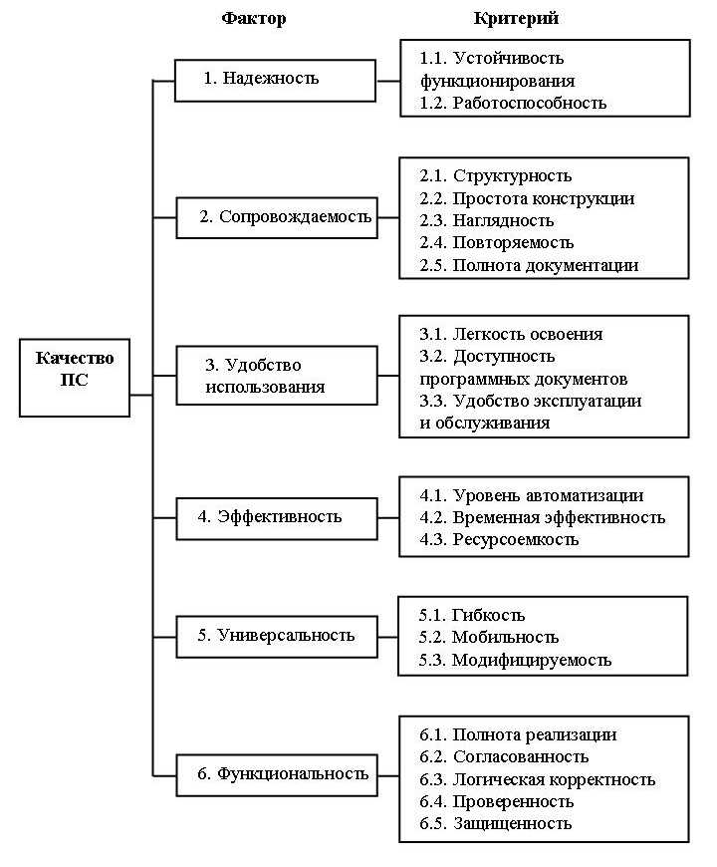
КАЧЕСТВО ПП
1 уровень
2 уровень

Slide 101
Пример (ГОСТ 28195–99)
Рассмотри уровни иерархической модели для фактора «Сопровождаемость» на разных фазах ЖЦ.
Примечание: Номера на рисунках – номера метрик для каждого фактора.

Slide 102
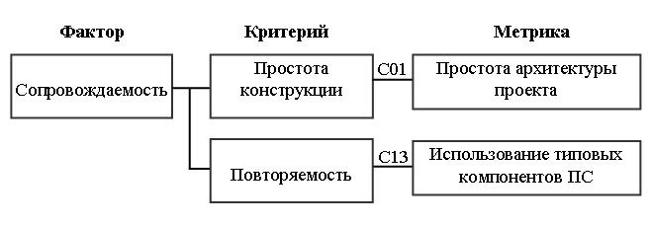
фаза анализа
1 уровень
2 уровень
3 уровень

Slide 103
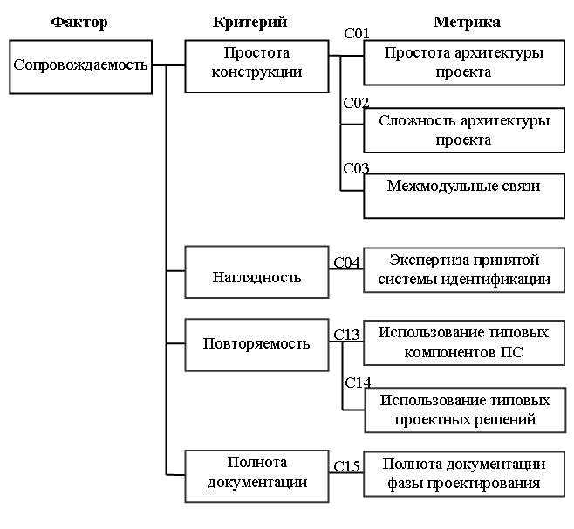
фаза проектирования

Slide 104
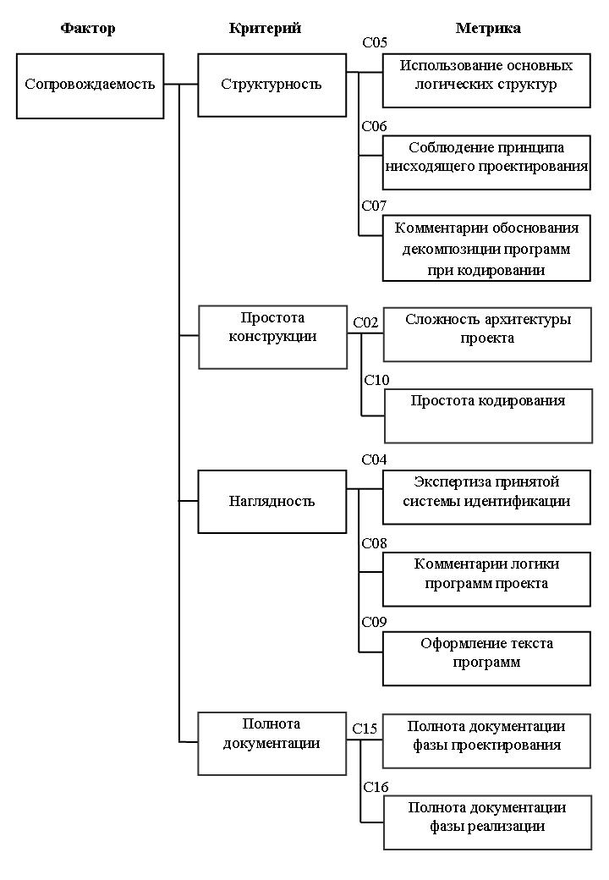
фаза реализации
…

Slide 105
фаза реализации (продолжение)
…

Slide 106
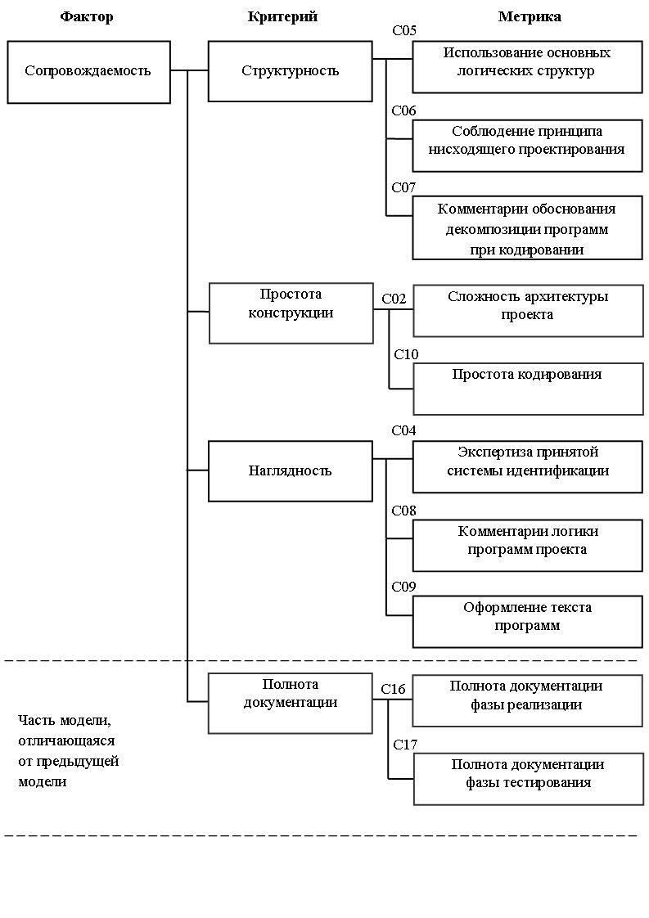
фаза тестирования
…

Slide 107
фаза тестирования (продолжение)
…

Slide 108
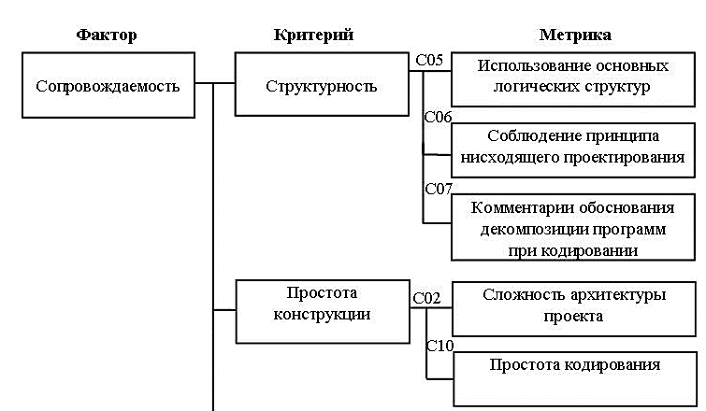
Фаза изготовления
…

Slide 109
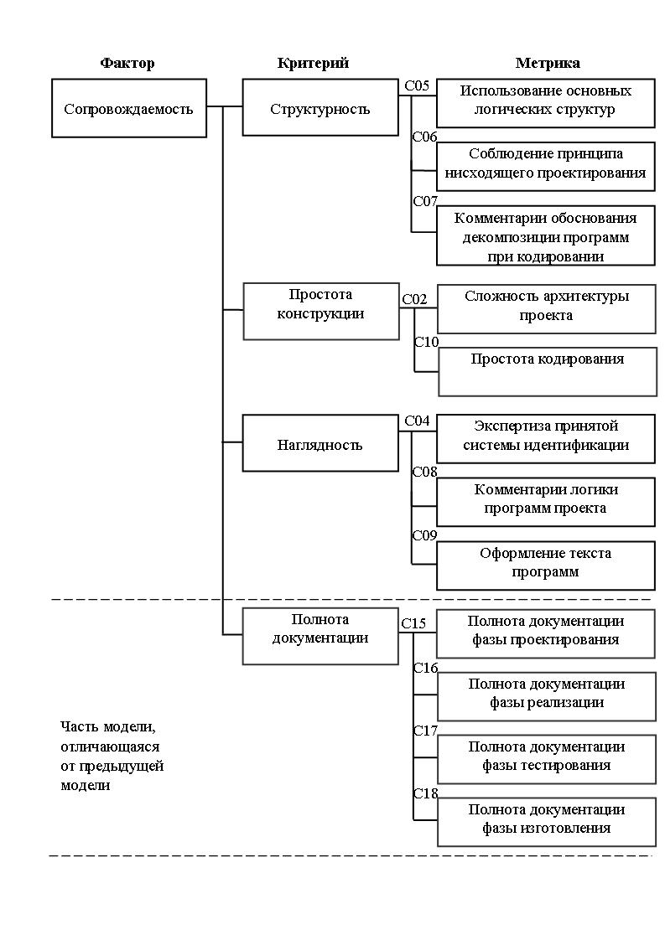
…

Slide 110
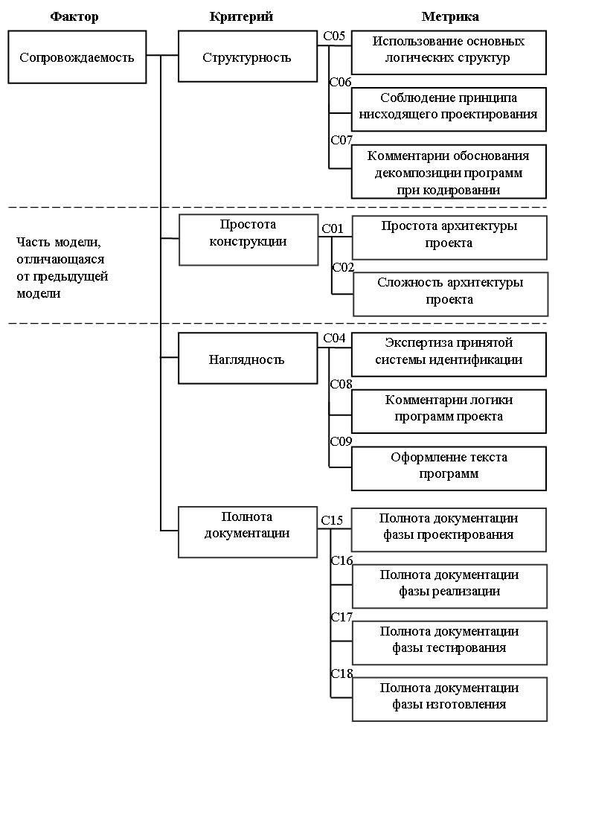
Фаза сопровождения
…

Slide 111
…

Slide 112
Оценочные элементы метрик
4 уровень
Выбор оценочных элементов в метрике зависит от функционального назначения ПП.
Для выбора оценочных элементов ГОСТ 28195–99 предлагает перечень таблиц, содержащих наименование элемента, метод оценки и применяемость элемента для различных подклассов.

Slide 113
Код оценочного элемента
Пять символов: SNNPP
Первый символ (буква) Sуказывает на принадлежность элемента фактору (в ГОСТ 28195–99 приняты обозначения: Н – Надежность; С – Сопровождаемость; У – Удобство использования; Э – Эффективность; Г – Универсальность; К – Функциональность).
Два следующих символа NN– номер метрики, которой принадлежит оценочный элемент.
Четвертый и пятый символы PP– порядковый номер данного оценочного элемента в метрике.

Slide 114

Пример оценочных элементов фактора «Сопровождаемость»
Код элемента | Наименование | Метод оценки
С0101 | Наличие модульной схемы программы | Экспертный
С0102 | Оценка программы по числу уникальных модулей | Экспертный
С0201 | Наличие ограничений на размеры модуля | Экспертный
С0301 | Наличие проверки корректности передаваемых данных | Экспертный
С0302 | Оценка простоты программы по числу точек входа и выхода W: где D – общее число точек входа в программу; F – общее число точек выхода из программы | Измерительный + Расчетный
С0303 | Осуществляется ли передача результатов работы модуля через вызывающий его модуль | Экспертный
С0304 | Осуществляется ли контроль за правильностью данных, поступающих в вызывающий модуль от вызываемого | Экспертный
С0305 | Наличие требований к независимости модулей программы от типов и форматов выходных данных | Экспертный

Slide 115
Пример оценочных элементов фактора «Сопровождаемость»
Код элемента | Наименование | Метод оценки
С0101 | Наличие модульной схемы программы | Экспертный
С0102 | Оценка программы по числу уникальных модулей | Экспертный
С0201 | Наличие ограничений на размеры модуля | Экспертный
С0301 | Наличие проверки корректности передаваемых данных | Экспертный
С0302 | Оценка простоты программы по числу точек входа и выхода W: где D – общее число точек входа в программу; F – общее число точек выхода из программы | Измерительный + Расчетный
С0303 | Осуществляется ли передача результатов работы модуля через вызывающий его модуль | Экспертный
С0304 | Осуществляется ли контроль за правильностью данных, поступающих в вызывающий модуль от вызываемого | Экспертный
С0305 | Наличие требований к независимости модулей программы от типов и форматов выходных данных | Экспертный

Slide 116
Оценка качества ПП проводится в следующей последовательности:
На фазе анализа проводится выбор показателей и их базовых значений.
Для показателей качества на всех уровнях принимается единая шкала оценки (чаще, от 0 до 1).
В процессе оценки качества на каждом уровне проводится вычисление двух величин:
абсолютного показателя качества;
относительного показателя качества.

Slide 117
Каждый показатель качества 2-го и 3-го уровней характеризуется двумя параметрами:
количественным значением;
весовым коэффициентом.
Примечание:
Сумма весовых коэффициентов всех показателей некоторого уровня постоянна и равна 1.

Slide 118
Определение усредненной оценки M_{kq} оценочного элемента по нескольким его значениям (измерениям) m_{qt}
где
k – порядковый номер метрики; q – порядковый номер оценочного элемента; T – число значений (измерений) оценочного элемента; t – номер значения оценочного элемента.

Slide 119
Определение итоговой оценки k-ой метрики j-го критерия
где
М – признак метрики;
Q – число оценочных элементов, реально используемых при оценке k-й метрики.
Вычисление абсолютных показателей j-го критерия i-го фактора
где
n – число метрик, относящихся к j-му критерию, реально используемых при оценке; К – признак критерия; V_{ij} – весовой коэффициент.

Slide 120
Абсолютные и относительные значения i-го фактора качества определяются отношением суммы показателей N критериев (абсолютных или относительных), которые относятся к этому фактору, с учетом их коэффициентов к сумме всех весовых коэффициентов этих критериев.
Общая оценка качества в целом формируется экспертами по набору полученных значений факторов качества.

Slide 121
Достоинства метода оценки качества на основе иерархической модели:
Позволяет накапливать статистический материал о состоянии различных подклассов ПП в отношении значений метрик и оценочных элементов.
Списки значений метрик и оценочных элементов являются основой для деятельности по управлению качеством в процессе разработки ПП.
Возможно создание инструментальных средств с целью автоматизации оценки качества ПП для тех показателей, которые такую оценку допускают.

Slide 122
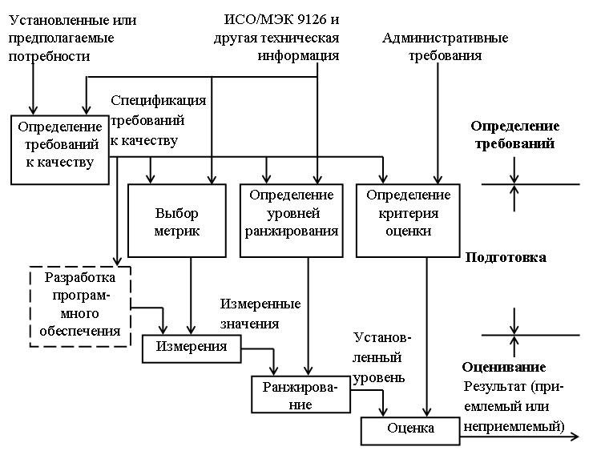
Модель процесса оценки по СТБ ИСО/МЭК 9126–2003
Процесс оценки состоит из трех стадий:

Slide 123
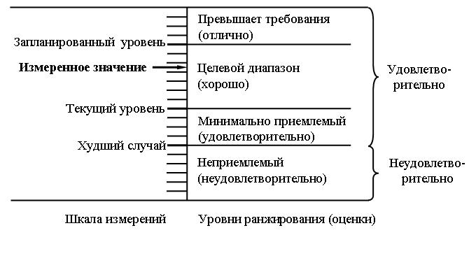
ISO/IEC 14598–1:1999
Варианты ранжирования измеренных значений метрик

Slide 124
Модель процесса оценки по СТБ ИСО/МЭК 9126–2003
Процесс оценки может применяться после любой подходящей работы ЖЦ для каждого компонента ПП.
Данная модель отражает основные стадии и этапы, требуемые для оценки качества ПП.
Недостатки метода:
отсутствие рекомендуемых вариантов метрик и представление метода лишь в общем виде (в виде модели).

Slide 125
Стандартизация качества ПО

Slide 126
Основа регламентирования характеристик качества ПС за рубежом
международный стандарт ISO/IEC 9126:1991 – Информационная технология – Оценка программного продукта – Характеристики качества и руководства по их применению.

Slide 127
Стандарты серии ISO/IEC в области оценки качества ПС
международный стандарт ISO/IEC 9126:1991 – Информационная технология – Оценка программного продукта – Характеристики качества и руководства по их применению
ISO/IEC 9126–1–4
ISO/IEC 14598–1–6

Slide 128
Программная инженерия – Качество продукта:
ISO/IEC 9126–1:2001 – Часть 1: Модель качества;
ISO/IEC TR 9126–2:2003 – Часть : Внешние метрики;
ISO/IEC TR 9126–3:2003 – Часть 3: Внутренние метрики;
ISO/IEC TR 9126–4:2004 – Часть 4: Метрики качества в использовании.

Slide 129
ISO/IEC 14598–1–6
ISO/IEC 14598–1:1999 – Информационная технология – Оценка программного продукта – Часть 1: Общий обзор;
ISO/IEC 14598–2:2000 – Программная инженерия – Оценка продукта – Часть 2: Планирование и управление;
ISO/IEC 14598–3:2000 – Программная инженерия – Оценка продукта – Часть 3: Процесс для разработчиков;
ISO/IEC 14598–4:1999 – Программная инженерия – Оценка продукта – Часть 4: Процесс для заказчиков;
ISO/IEC 14598–5:1998 – Информационная технология – Оценка программного продукта – Часть 5: Процесс для оценщиков;
ISO/IEC 14598–6:2001 – Программная инженерия – Оценка продукта – Часть 6: Документация модулей оценки.

Slide 130
Связь качества ПП с его жизненным циклом
В течение жизненного цикла программного средства его качество изменяется.
Требуемое качество, определенное в начале ЖЦ, отличается от фактического качества поставленного продукта.
Существует несколько точек зрения на качество ПС в течение его ЖЦ.

Slide 131
Виды качества программных средств:
потребности пользователя в качестве определяются как требования к качеству, выраженные в терминах метрик качества в использовании, внешних и иногда внутренних метрик;
эти требования должны применяться как критерии при аттестации продукта;
требование итеративного подхода к разработке ПО с постоянной обратной связью с пользователем;

Slide 132
требования к внешнему качеству определяют требуемый уровень качества с внешней точки зрения; они включают требования, вытекающие из потребностей пользователя в качестве, включая требования к качеству в использовании;
эти требования применяются как цель при аттестации продукта на различных стадиях разработки;
эти требования для всех характеристик качества:
выражаются в спецификации требований к качеству, используя внешние метрики,
преобразовываются в требования к внутреннему качеству,
используются при оценке;

Slide 133
требования к внутреннему качеству определяют требуемый уровень качества с внутренней точки зрения на программный продукт;
эти требования используются для определения свойств промежуточных продуктов разработки;
промежуточные продукты могут включать статические и динамические модели, другие документы и исходный код ПП;
эти требования должны определяться количественно, используя внутренние метрики;

Slide 134
внутреннее качество –
совокупность характеристик ПП с внутренней точки зрения;
внутреннее качество измеряется с помощью внутренних метрик и оценивается по отношению к требованиям к внутреннему качеству;

Slide 135
оценочное (или прогнозируемое) внешнее качество –
оцененное или предсказанное качество конечного программного продукта на каждой стадии процесса разработки для каждой характеристики качества, основанное на знании внутреннего качества;

Slide 136
внешнее качество –
совокупность характеристик программного продукта с внешней точки зрения;
это качество, измеряемое и оцениваемое на основе внешних метрик при выполнении ПП во время тестирования (испытаний) в моделируемой среде с моделируемыми данными или во время эксплуатации

Slide 137
оценочное (или прогнозируемое) качество в использовании –
оцененное или предсказанное качество конечного программного продукта на каждой стадии процесса разработки для каждой характеристики качества в использовании, основанное на знании внутреннего и внешнего качества;

Slide 138
качество в использовании –
качество программного продукта, применяемого в заданной среде и заданном контексте использования, с точки зрения пользователя;
оно оценивается на основе метрик качества в использовании и в первую очередь измеряет степень достижения пользователем своих целей в конкретной среде, а не свойства самого ПП;
пользователь оценивает только те атрибуты программного продукта, которые он применяет в своих задачах.

Slide 139
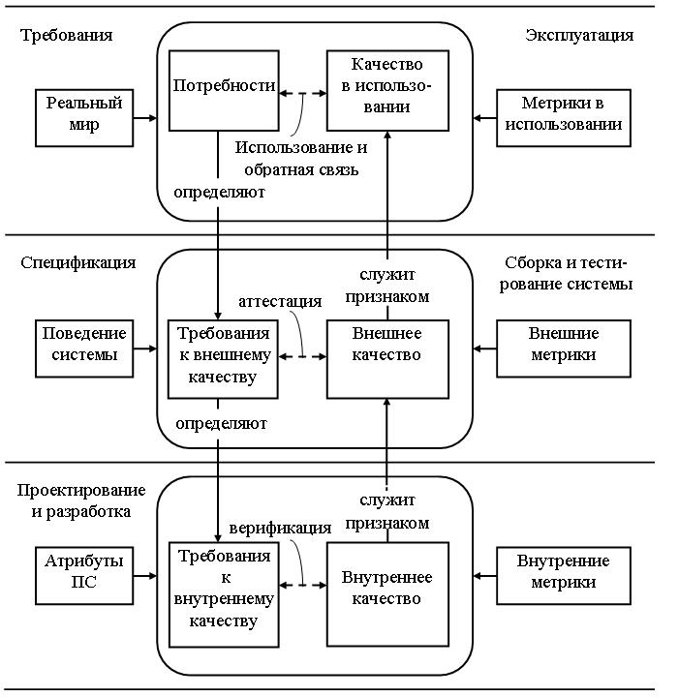
Качество в жизненном цикле программных средств по ISO/IEC 14598–1:1999

Slide 140
Модели качества ПС могут быть использованы в следующих случаях:
проверка полноты определения требований;
определение требований к ПС;
определение целей проектирования ПС;
определение целей испытаний ПС;
определение критериев обеспечения качества;
определение критериев приемки завершенного ПС и др.

Slide 141
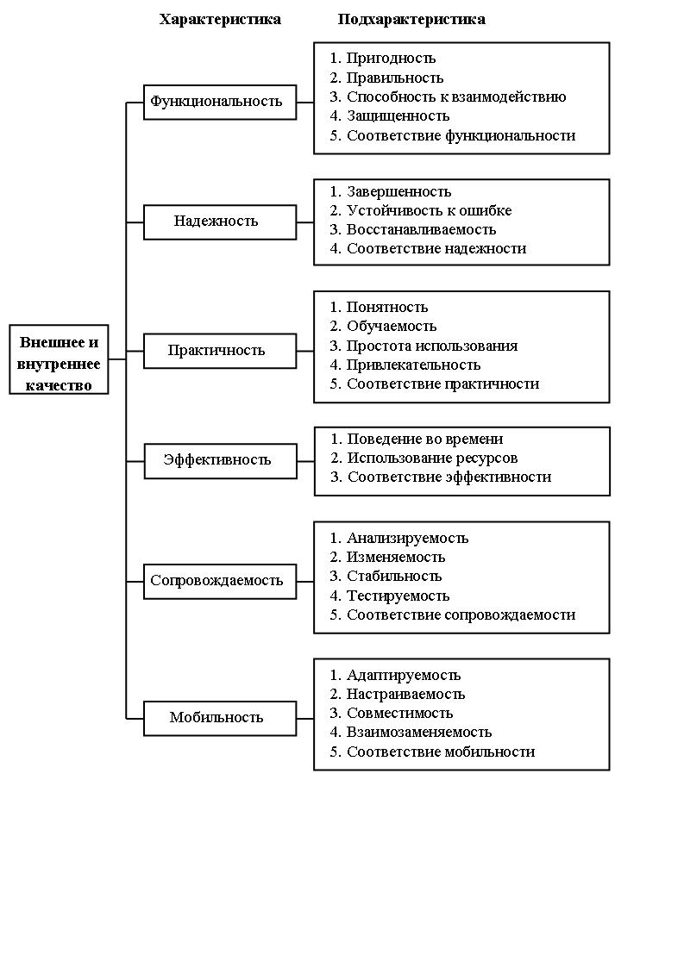
Модель внешнего и внутреннего качества по ISO/IEC 9126–1:2001

Slide 142
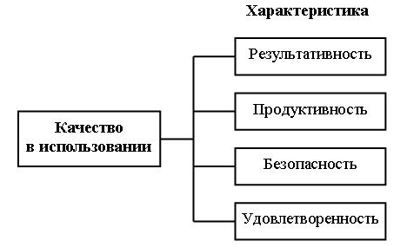
Модель качества в использовании по ISO/IEC 9126–1:2001

Slide 143
Метод оценки качества программных средств по ISO/IEC 14598–1:1999
Стандарт регламентирует метод оценки качества программных средств, который основан на иерархической модели качества ( ISO/IEC 9126–1:2001 ).
Процесс оценки состоит из четырех стадий:
установка требований к оценке,
определение оценки,
проектирование оценки,
выполнение оценки.

Slide 144
Данный процесс может применяться после любой подходящей работы жизненного цикла для промежуточных или конечного продуктов разработки (сопровождения).

Slide 145
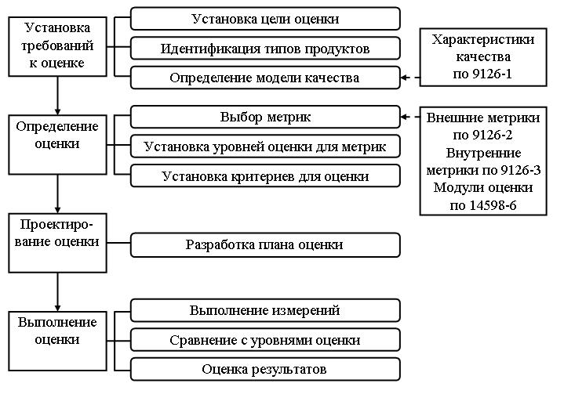
Процесс оценки качества по ISO/IEC 14598–1:1999

Slide 146
Оценка результатов – заключительный этап процесса оценки ПС.
Результатом является заключение о степени удовлетворения продуктом требований к качеству.
На основании оценки и организационных критериев принимается административное решение относительно принятия или отклонения, выпуска или невыпуска программного продукта.

Slide 147
Метрология качества программных средств (ПС)

Slide 148


Свойства и критерии обоснованности метрик качества ПС
Стандарт ISO/IEC 9126–1:2001 классифицирует метрики качества ПС на внутренние, внешние и метрики качества в использовании.
Применение конкретного вида метрик определяется стадией ЖЦ ПС.
Вторая, третья и четвертая части стандарта ISO/IEC TR 9126–2–4 посвящены детальному рассмотрению соответственно внешних и внутренних метрик качества программных средств и метрик качества в использовании.

Slide 149

Ожидаемые свойства метрик:
Надежность;
Повторяемость;
Однотипность;
Применимость;
Показательность;
Корректность;
Значимость.
Метрика должна также быть эффективной по отношению к стоимости.

Slide 150
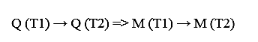
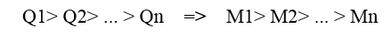


Критерии обоснованности метрики:
Q (T) – характеристика качества ПС в момент времени Т,
М (T) – значение метрики в момент времени Т.
Корреляция;
Трассировка;
Непротиворечивость;
Предсказуемость;
Селективность.

Slide 151
Описание метрик качества:
название метрики,
назначение метрики,
метод применения,
способ измерения, формула, исходные и вычисляемые данные,
интерпретация измеренного значения,
тип шкалы, используемой при измерении метрики,
тип измеренного значения,
источники входных данных для измерения,
ссылка на стандарт (ISO/IEC 12207:1995),
целевая аудитория.

Slide 152
Совместное использование различных метрик
Для обеспечения возможности совместного использования различных метрик при количественной оценке качества ПП метрики в стандартах ISO/IEC TR 9126–2–4 представляются в относительных единицах в виде двух формул (1)
или
(2)
где
Х – значение метрики;
А – абсолютное (измеренное) значение некоторого свойства (атрибута) оцениваемого продукта или документации;
В – базовое значение соответствующего свойства.

Slide 153
Из двух формул для конкретной метрики выбирается та, которая соответствует критериям трассировки и непротиворечивости.

Slide 154
Внутренние метрики качества ПС
Внутренние метрики функциональности.
Внутренние метрики надежности.
Внутренние метрики практичности.
Внутренние метрики эффективности.
Внутренние метрики сопровождаемости.
Внутренние метрики мобильности.

Slide 155
Примеры внутренних метрик качества ПС
Название под- характеристики | Название метрики, формула для ее оценки | Исходные данные для вычисления метрики по соответствующей формуле
Функциональность
Пригодность | Полнота функциональной реализации (2) | А – число нереализованных функций, обнаруженных при оценке; В – число функций, описанных в спецификации требований
Правильность | Точность (1) | А – кол-во элементов данных, реализованных с заданными уровнями точности, подтвержденное при оценке; В – кол-во элементов данных, для которых в спецификации заданы уровни точности
Способность к взаимодействию | Соответствие интерфейсов (протоколов) (1) | А – кол-во интерфейсных протоколов, реализующих заданный в спецификации формат, подтвержденных при проверке; В – кол-во интерфейсных протоколов, кот-е должны быть реализованы в соответствии со спецификацией
Защищенность | Предотвращение разрушения данных (1) | А – кол-во реализованных случаев предотвращения разрушения данных из заданных в спецификации, подтвержденное при проверке; В – кол-во случаев обработки (доступа), кот-е определены в спецификации как способные разрушить данные
Соответствие функциональности | Соответствие функциональности (1) | А – кол-во корректно реализованных элементов, связанных с соответствием функциональности, подтвержденное при оценке; В – общее кол-во элементов соответствия

Slide 156
Примеры внутренних метрик качества ПС
Название под- характеристики | Название метрики, формула для ее оценки | Исходные данные для вычисления метрики по соответствующей формуле
Надежность
Завершенность | Полнота тестирования (1) | А – кол-во тестовых комбинаций, спроектированных в плане тестирования и подтвержденных при проверке; В – кол-во треб-х тестовых комбинаций
Устойчивость к ошибке | Предотвращение некорректных действий (1) | А – кол-во функций, реализованных c предотвращением некорр-ых действий; В – кол-во типичных некорр-ых действий, кот-е д.б. учтено
Восстанавливаемость | Способность к восстановлению (1) | А – кол-во реализованных требований к восст., подтвержденное при проверке; В – общее кол-во требований к восст., опред. в спецификации
Соответствие надежности | Соответствие надежности (1) | А – кол-во корректно реализованных элем., связа-нных с соответствием надежности, подтвержденное при оценке; В – общее кол-во элем. соответствия
Эффективность
Поведение во времени | Пропускная способность Х = А | А – число задач в единицу времени, подтверж-денное при проверке
Использование ресурсов | Использование памяти Х = А | А – размер памяти в байтах (вычисленный или моделированный)
Соответствие эффективности | Соответствие эффективности (1) | А – кол-во корректно реализованных элементов, связанных с соответствием эффективности, подтвержденное при проверке; В – общее кол-во элементов соответствия

Slide 157
Следует обратить внимание, что приведенные в таблице метрики эффективности измеряются не в относительных единицах, а в абсолютных. Это затрудняет их использование при интегральной оценке качества программных продуктов.
Кроме того, метрика эффективности «Использование памяти» не удовлетворяет таким критериям обоснованности метрик, как корреляция, трассировка и непротиворечивость.

Slide 158
Внешние метрики качества ПС
Внешние метрики функциональности.
Внешние метрики надежности.
Внешние метрики практичности.
Внешние метрики эффективности.
Внешние метрики сопровождаемости.
Внешние метрики мобильности.

Slide 159
Примеры внешних метрик качества ПС
Название под- характеристики | Название метрики, формула для ее оценки | Исходные данные для вычисления метрики по соответствующей формуле
ФУНКЦИОНАЛЬНОСТЬ
Пригодность | Полнота функциональной реализации (2) | А – кол-во отсутствующих функций, обнаруженных при проверке; В – кол-во функций, описанных в спецификации
Правильность | Точность Х=А/Т | А – количество результатов, подсчитанное пользователями, с уровнем точности, отл-ся от требуемого; Т – продолжительность работы
Способность к взаимодействию | Способность к обмену данными (основанная на успешных попытках пользователя) (2) | А – количество случаев, в которых пользователю не удалось обменяться данными с другими ПС или системами; В – кол-во случаев, в которых пользователь пытался обмениваться данными
Защищенность | Предотвращение разрушения данных (2) | А – количество произошедших случаев разрушения важных данных; В – количество тестовых случаев, направленных на разрушение данных
Соответствие функциональности | Соответствие функциональности (2) | А – кол-во заданных элементов соответствия функциональности, которые не были выполнены при тестировании; В – общее кол-во заданных элементов соответствия функциональности

Slide 160
Примеры внешних метрик качества ПС
Название под- характеристики | Название метрики, формула для ее оценки | Исходные данные для вычисления метрики по соответствующей формуле
Надежность
Завершенность | Плотность ошибок Х = А / Z | А – количество ошибок, обнаруженных в течение определенного испытательного срока; Z – размер продукта
Устойчивость к ошибке | Предотвращение некорректных действий (1) | А – кол-во предотвращенных критических и серьезных отказов; В – кол-во выполненных при тестировании тестовых случаев, направленных на проверку типовых некорректных действий, которые могут привести к отказу
Восстанавливаемость | Способность к восстановлению (1) | А – количество случаев успешного восстановления; В – количество случаев восстановления, протестированных согласно требованиям
Соответствие надежности | Соответствие надежности (2) | А – количество заданных элементов соответствия надежности, которые не были выполнены при тестировании; В – общее количество заданных элементов соответствия надежности

Slide 161
Не все метрики, приведенные в таблице, удовлетворяют таким критериям обоснованности метрик, как корреляция, трассировка и непротиворечивость. Это касается, например, метрики правильности «Точность», метрики завершенности «Плотность ошибок»…
Кроме того, данные метрики не удовлетворяют диапазону
Это затрудняет их использование при интегральной оценке качества программных продуктов.

Slide 162
Метрики качества ПС в использовании
Метрики результативности.
достигают ли задачи, выполняемые пользователем, заданных целей с точностью и полнотой в заданном контексте использования
Метрики продуктивности.
ресурсы, которые затрачивают пользователи в соответствии с достигнутой результативностью …
Метрики безопасности.
уровень риска причинения вреда людям, бизнесу, программному обеспечению, имуществу или окружающей среде …
Метрики удовлетворенности.
отношение пользователя к использованию продукта …

Slide 163
Пример метрики качества ПС в использовании
Название характеристики | Название метрики, формула для ее оценки | Исходные данные для вычисления метрики по соответствующей формуле
Результативность | Завершение задачи (1) | А – количество завершенных задач; В – общее количество попыток выполнения задач
Продуктивность | Коэффициент продуктивности (1) | А – продуктивное время; А = В – (В1 + В2 + В3), где В – продолжительность выполнения задачи; В1 – продолжительность помощи; В2 – продолжительность обработки ошибок; В3 – продолжительность поиска
Безопасность | Экономический ущерб (2) | А – число случаев экономического ущерба; В – общее число случаев использования
Удовлетворенность | Использование по собственному усмотрению (1) | А – количество случаев использования заданных в спецификации функций программного средства/приложений/систем; В – количество случаев их запланированного использования

Slide 164
Метрики программных проектов

Slide 165
Понятие метрики
Качество ПО – это
совокупность свойств, определяющих полезность продукта для пользователей в соответствии с функциональным назначением и предъявлёнными требованиями.
Критерий качества – это
численный показатель, характеризующий степень, в которой программе присуще оцениваемое свойство.
Для измерения характеристик и критериев качества используют МЕТРИКИ.

Slide 166
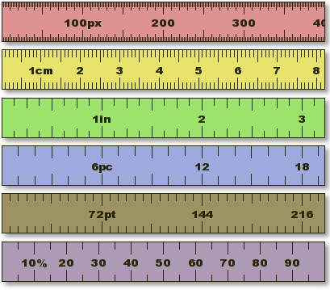
Понятие метрики
Метрики программных проектов – это количественные показатели, отражающие их отдельные характеристики.
Или, метрики представляют собой все, что можно измерить, при условии, конечно, что в этом есть смысл.

Slide 167
В исследовании метрик ПО различают 2 основных направления :
поиск метрик, характеризующих наиболее специфические свойства программ, т.е. метрик оценки самого ПО;
использование метрик для оценки технических характеристик и факторов разработки программ, т.е. метрик оценки условий разработки программ.

Slide 168
По виду информации, получаемой при оценке качества ПО, метрики можно разбить на 3 группы :
метрики, оценивающие отклонение от нормы характеристик исходных проектных материалов.
метрики, позволяющие прогнозировать качество разрабатываемого ПО.
метрики, по которым принимается решение о соответствии конечного ПО заданным требованиям.

Slide 169
Основные направления применения метрик
Выделяют ШЕСТЬ основных направлений :
оценки топологической и информационной сложности ПО;
оценки надежности ПО;
оценки производительности ПО и повышения его эффективности;
оценки уровня языковых средств и их применения;
оценки трудности восприятия и понимания программных текстов;
оценки производительности труда программистов.

Slide 170
Метрики сложности ПО
Выделяют 3 основные группы:
метрики размера программ
метрики сложности потока управления программ
метрики сложности потока данных программ

Slide 171
Метрики размера программ
Традиционной характеристикой размера программ является
количество строк исходного текста (кода)
(Source Lines Of Code, SLOC).
Выделяют два основных подхода:
оценка показателя SLOC по аналогии;
оценка показателя SLOC «снизу-вверх» экспертным методом. (Work Breakdown Structure, WBS)
Под строкой понимается любой оператор программы.

Slide 172
Производные метрики SLOC
число пустых строк (Blank Lines Of Code, BLOC);
число строк, содержащих комментарии (Comment Lines Of Code, CLOC);
число строк, содержащих исходный код и комментарии (Lines with Both Code and Comments, C&SLOC);
число строк, содержащих декларативный исходный код;
число строк, содержащих императивный исходный код;
процент комментариев (число строк комментариев, умноженное на 100 и деленное на число строк кода);
среднее число строк для функций (методов);
среднее число строк, содержащих исходный код для функций (методов);
среднее число строк для модулей;
среднее число строк для классов.

Slide 173
МЕТРИКА ХОЛСТЕДА
Основу метрики составляют 4 измеряемых характеристики программы:
n1 - число уникальных операторов программы, включая символы-разделители, имена процедур и знаки операций (словарь операторов);
n2 - число уникальных операндов программы (словарь операндов);
N1 - общее число операторов в программе;
N2 - общее число операндов в программе.

Slide 174
оценки метрики Холстеда
словарь программы
n = n1+n2,
длину программы
N = N1+N2, (1)
объем программы
V = N*log2(n) (бит) (2)

Slide 175
Метрики сложности потока управления программ
Основная цель метрик сложности – выявить наиболее критичные участки ПС, которые являются потенциальными источниками ошибок и повышенных рисков на всех стадиях его жизненного цикла.
Характерно представление программ в виде управляющего ориентированного графа
G=(V,E),
где
V - вершины, соответствующие операторам,
E - дуги, соответствующие переходам.

Slide 176
Структурная сложность программ
Структурная сложность определяется:
числом взаимодействующих компонент;
числом связей между компонентами;
сложностью взаимодействия компонент.

Slide 177
Структурная сложность программ
При функционировании программы разнообразие ее поведения и разнообразие связей между ее входными и результирующими данными определяется набором маршрутов, по которым она исполняется.
Сложность программного модуля связана не столько с размером (числом команд) программы, сколько с числом маршрутов ее исполнения и их сложностью.

Slide 178
Структурная сложность программ
Применение метрик сложности:
для оценки трудоемкости тестирования и сопровождения модуля,
для оценки потенциальной надежности его функционирования.
Для оценивания сложности потока управления программы (control flow graph) используется одна из самых распространенных метрик сложности – ЦИКЛОМАТИЧЕСКАЯ СЛОЖНОСТЬ, (Томас МакКейб, Thomas McCabe)

Slide 179
Цикломатическая сложность
Данная метрика вычисляется на основе ориентированного графа.
Формула вычисления цикломатической сложности выглядит:
Z(G) = l – v + 2*p (3)
где
l – число ребер (дуг) графа программы,
v – число узлов (вершин) графа,
p – число компонентов связности графа.

Slide 180
Число компонентов связности графа можно рассматривать как количество дуг, которые необходимо добавить для преобразования графа в сильносвязный.
Сильносвязным называется граф, любые две вершины которого взаимно достижимы.

Slide 181
Цикломатическое число Маккейба
По сути Z(G) определяет число линейно-независимых контуров в сильносвязном графе.
Цикломатическое число Маккейба показывает требуемое (минимальное) число проходов для покрытия всех контуров сильносвязанного графа или количество тестовых прогонов программы, необходимых для исчерпывающего тестирования по критерию «работает каждая ветвь».

Slide 182
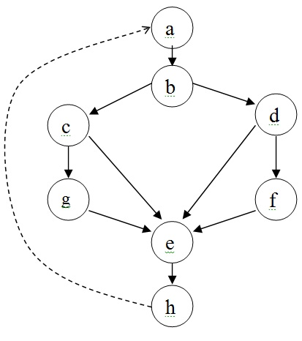
Пример
1
1
2
3
2
3
4
n = 1
v = 8
l = 10
4
5
6
7
5
8
9
6
7
10
8
Для программы цикломатическое число при l=10, v=8, n=1 определится как Z(G) = 10-8+2 = 4

Slide 183
Пример:
Таким образом, имеется сильносвязанный граф с 4-мя линейно независимыми контурами:
a-b-c-g-e-h-a;
a-b-c-e-h-a;
a-b-d-f-e-h-a;
a-b-d-e-h-a;

Slide 184
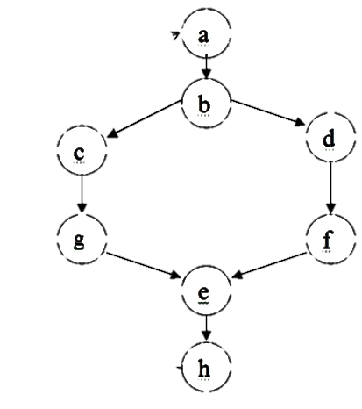
Пример:
Таким образом, имеется сильносвязанный граф с 4-мя линейно независимыми контурами:
a-b-c-g-e-h-a;
a-b-c-e-h-a;
a-b-d-f-e-h-a;
a-b-d-e-h-a;

Slide 185
Пример построения путей обхода графа

Slide 186
Пример построения путей обхода графа
1
2
3
4
1-2-4-5-6
1-3-5-6
5
6

Slide 187
Пример построения путей обхода графа
1
2
3
3 независимых
пути обхода
4
5
1-3-4-6
1-2-1-3-4-6
1-2-1-3-4-5-4-6
1-3-4-5-4-6
6

Slide 188
Пример построения путей обхода графа
1
4 независимых
пути обхода
2
3
1-3-4-9
1-2-1-3-4-9
1-3-4-5-6-8-4-9
1-3-4-5-7-8-4-9
4
5
6
7
8
9

Slide 189
Вариации метрики цикломатической сложности
«модифицированная» цикломатическая сложность;
«строгая» цикломатическая сложность;
«упрощенная» цикломатическая сложность;
«актуальная» сложность;
метрика сложности глобальных данных.

Slide 190
Метрика подсчета точек пересечения
Определение: В графе программы, где каждому оператору соответствует вершина, т. е. не исключены линейные участки, при передаче управления от вершины a к b номер оператора a равен min(a,b), а номер оператора b - max(a,b).
Точка пересечения дуг появляется, если
min(a,b) < min(p,q) < max(a,b) & max(p,q) > max(a,b) |
min(a,b) < max(p,q) < max(a,b) & min(p,q) < min(a,b).
Или,
точка пересечения дуг возникает в случае выхода управления за пределы пары вершин (a,b) .

Slide 191
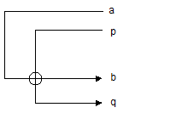
Подсчет точек пересечения
Или,
точка пересечения дуг возникает в случае выхода управления за пределы пары вершин (a,b) .
Количество точек пересечения дуг графа программы дает характеристику не структурированности программы

Slide 192
МЕТРИКА ДЖИЛБА
Простая, но достаточно эффективная метрика определения сложности программы – подсчет насыщенности программы условными операторами.

Slide 193
МЕТРИКА ДЖИЛБА
Вводятся две характеристики:
CL - абсолютная сложность программы, характеризующаяся количеством операторов условия;
cl - относительная сложность программы, характеризующаяся насыщенностью программы операторами условия, т. е. cl определяется как отношение CL к общему числу операторов.
* под операторами условия понимают и условные и циклические операторы.

Slide 194
Расширение метрики Джилба
На основе метрики Джилба построена еще одна метрика – характеристика максимального уровня вложенности оператора (CLI).
Это позволило успешно применить метрику Джилба к анализу циклических конструкций.

Slide 195
МЕТРИКА ГРАНИЧНЫХ ЗНАЧЕНИЙ
Пусть G=(V,E) — ориентированный граф программы с единственной начальной и единственной конечной вершинами.
Отрицательная степень вершины – число входящих в вершину дуг.
Положительная степень вершины – число исходящих из вершины дуг.

Slide 196
МЕТРИКА ГРАНИЧНЫХ ЗНАЧЕНИЙ
Тогда набор вершин графа можно разбить на две группы:
вершины у которых положительная степень <=1
(принимающие вершины)
вершины у которых положительная степень >=2
(вершины отбора)

Slide 197
МЕТРИКА ГРАНИЧНЫХ ЗНАЧЕНИЙ
Для получения оценки по методу ГЗ следует разбить граф G на максимальное число подграфов, удовлетворяющих условиям:
вход в подграф осуществляется только через вершину отбора;
каждый подграф включает вершину (называемую нижней границей подграфа), в которую можно попасть из любой другой вершины подграфа.
Например, вершина отбора соединенная сама с собой дугой петлей, образует подграф.

Slide 198

МЕТРИКА ГРАНИЧНЫХ ЗНАЧЕНИЙ

Slide 199
МЕТРИКА ГРАНИЧНЫХ ЗНАЧЕНИЙ
Число вершин, образующих такой подграф, равно скорректированной сложности вершины отбора
Характеристики подграфов программ | Вершины отбора
 | a | b | c | d
Вершины перехода | b,c | b,d | e,f | g,h
Скорректированная сложность вершины графа | 10 | 2 | 3 | 3
Вершины подграфа | b,c,d, e,f,g, h,i,j | b | e,f | g,h
Нижняя граница подграфа | k | d | i | j

Slide 200
МЕТРИКА ГРАНИЧНЫХ ЗНАЧЕНИЙ
Каждая вершина имеет скорректированную сложность:
Принимающая = 1,
Конечная = 0.
Вершина отбора = числу вершин подграфа.
Скорректированные сложности всех вершин графа G суммируются, образуя абсолютную граничную сложность программы (S_{a}).

Slide 201
МЕТРИКА ГРАНИЧНЫХ ЗНАЧЕНИЙ
Граничная сложность программы определяется как:
S₀=1-(v-1) / S_{a} ,
где
S₀ – относительная граничная сложность программы;
S_{a} – абсолютная граничная сложность программы,
v – общее число вершин графа программы.

Slide 202
МЕТРИКА ГРАНИЧНЫХ ЗНАЧЕНИЙ
Для примера:
S_{a} = 25
V = 12
S₀ = 1 - 11 / 25 = 0,56

Slide 203
Метрики сложности потока данных
Вводится пара «модуль – глобальная переменная», и обозначается как (p,r), где p – модуль, имеющий доступ к глобальной переменной r.
В зависимости от наличия в программе реального обращения к переменной r формируются два типа пар «модуль – глобальная переменная»:
фактические и возможные.
Возможное обращение к r с помощью p показывает, что область существования r включает в себя p.

Slide 204
Метрика сложности потока данных
Характеристика Aup отражает сколько раз модули Up действительно получили доступ к глоб. переменным, число Pup – сколько раз они могли бы получить доступ.
Отношение числа фактических обращений к возможным определяется как :
Rup = Aup / Pup
Формула показывает приближенную вероятность ссылки произвольного модуля на произвольную глобальную переменную.
Чем выше эта вероятность, тем выше вероятность «несанкционированного» изменения к.-либо переменной

Slide 205
Пример:
Пусть в программе имеются три глобальные переменные и три подпрограммы.
Если предположить, что каждая подпрограмма имеет доступ к каждой из переменных, то мы получим девять возможных пар, т. е. Pup = 9.
Пусть первая подпрограмма обращается к одной переменной, вторая – двум, а третья не обращается ни к одной переменной.
Тогда Aup = 3 ( три реальных обращения),
следовательно Rup = 3 / 9 = 0,333.

Slide 206
метрика сложности потока данных – спен
Спен – это число утверждений, содержащих данный идентификатор, между его первым и последним появлением в тексте программы.
Идентификатор, появившийся n раз, имеет спен, равный n-1.
Спен определяет количество контролирующих утверждений (контрольных точек), вводимых в тело программы при построении трассы программы по этому идентификатору в процессе тестирования и отладки.

Slide 207
метрика Чепина
Суть метода состоит в оценке информационной прочности отдельно взятого программного модуля с помощью анализа характера использования переменных из списка ввода-вывода.

Slide 208
метрика Чепина
Все множество переменных, составляющих список ввода-вывода разбивается на 4 функциональные группы:
Р – вводимые переменные для расчетов и для обеспечения вывода.
М – модифицируемые или создаваемые внутри программы переменные.
C – переменные, участвующие в управлении работой программного модуля (управляющие переменные).
T – не используемые в программе («паразитные») переменные.
Т.к. каждая переменная может выполнять одновременно несколько функций, необходимо учитывать ее в каждой соответствующей функциональной группе.

Slide 209
метрика Чепина
Значение метрики Чепина рассчитывается по формуле:
Q = a1P + a2M + a3C + a4T ,
где a1, a2, a3, a4 – весовые коэффициенты.

Slide 210
метрика Чепина
С учетом весовых коэффициентов выражение примет вид:
Q = P + 2*M + 3*C + 0.5*T

Slide 211
Применение метрик в прикладных пакетах

Slide 212


IBM Rational ClearCase

Slide 213


Модель трассировки изменений в пакете IBM

